Slide 1
預測肝指數來判斷身體狀態
組員:王志齊
指導老師:黃雅軒

Slide 2
研究流程
讀取數據
標籤平衡的重要性
提高模型性能
減少偏見和偏差
提高評估準確性
畫關聯圖
數據依據label平衡
切分訓練集 與 測試集
邏輯回歸
Decision Tree
隨機森林
訓練集
使用test資料測試模型
使用test資料測試模型
使用test資料測試模型

Slide 3

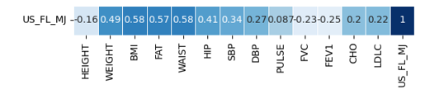
關聯圖
共14個特徵，由此圖研究脂肪肝(US_FL_MJ)與其他特徵的關聯，發現其中關連係數比較高的為WAIST、BMI(HEIGHT、WEIGHT)。

Slide 4
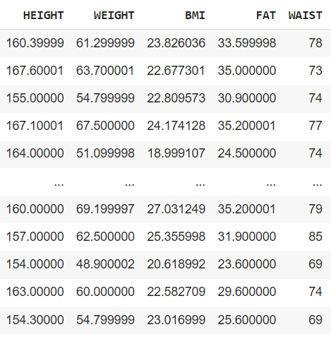


讀入數據
US_FL_MJ為脂肪肝嚴重程度，0和1表示肝指數正常值皆為40U/L以下、2介於中間值為40U/L以上100U/L以下、3和4肝指數在100U/L以上肝指數過高

Slide 5
數據建模前處理
0與1皆為正常肝指數，因此不影響判斷，並且0有29446筆，1只有452筆，因此將這二類合併做預測。

Slide 6
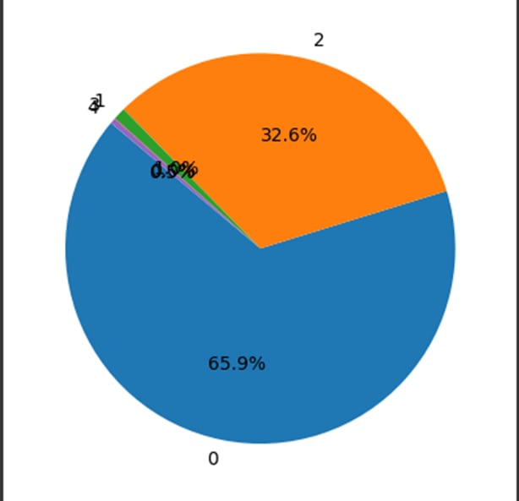
脂肪肝人數分布
0+1共有29898筆
2:14571筆
3:22筆
4 :207筆
由圓餅圖可以知道大部分為0+1表示程度最輕微，大約1/3狀態為2，最嚴重的佔極少數

Slide 7

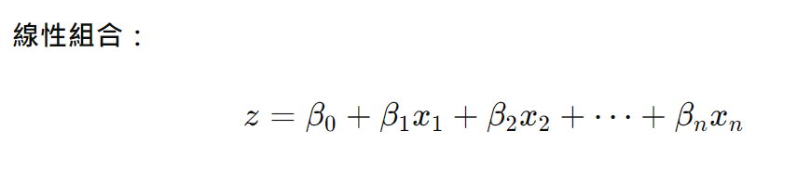
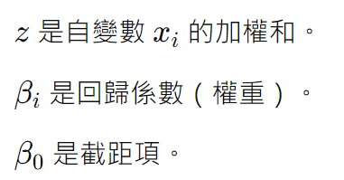
Logistic Regression常用於分類問題的迴歸分析方法，特別是用來處理二元分類問題。它通過一組自變數來預測因變數的概率，並使用Sigmoid函數( )將線性組合轉化為概率值。

Slide 8
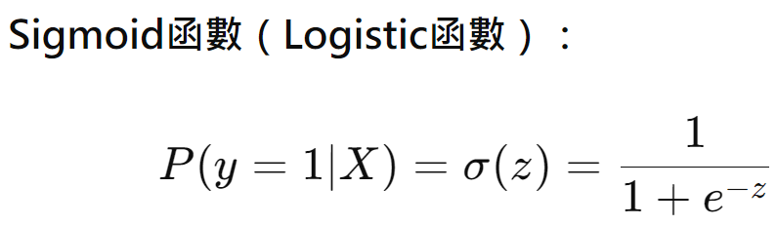
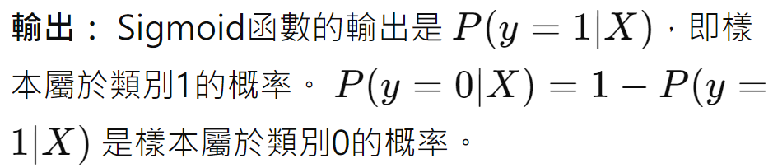
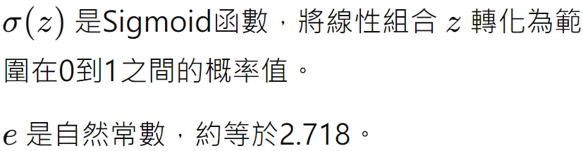
主要目的是預測因變數自變數的向量。

Slide 9
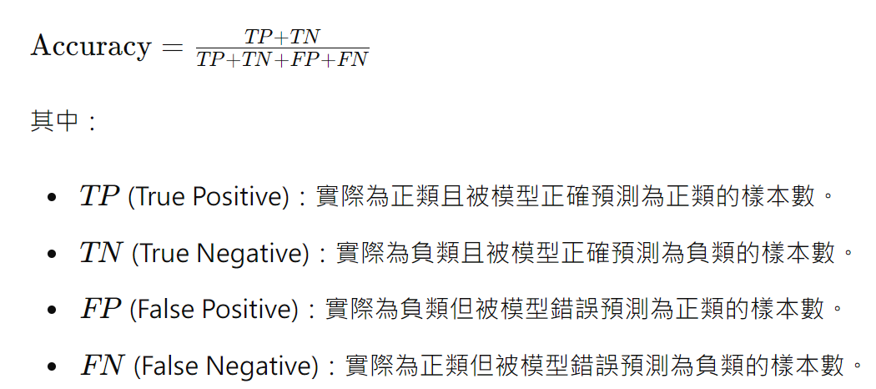

Slide 10
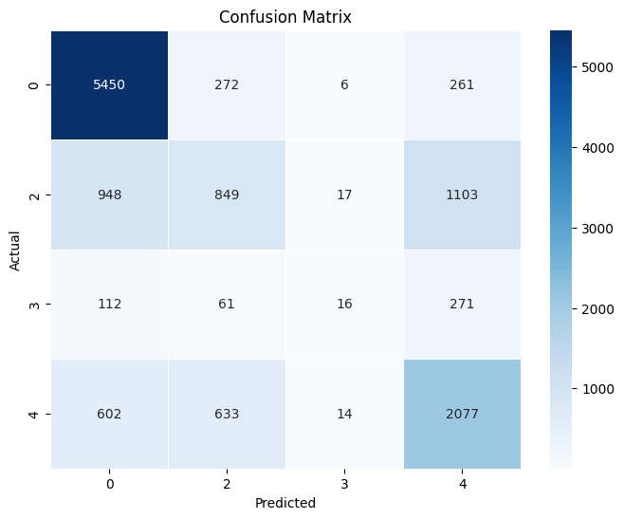
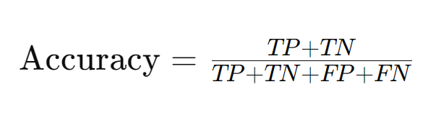
logistic regression
準確率62%，會再嘗試其他演算法
(5450+849+16+2077)/(5450+272+6+261+948+849+17+1103+112+61+16+271+602+633+14+2077)

Slide 11
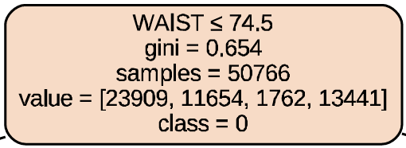
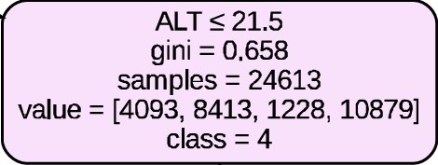
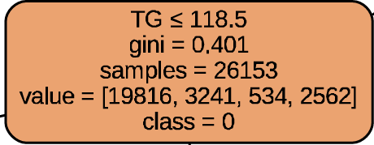
Sample = n，value = [ x, y, z, u]
Gini = 1 - (x/n)² - (y/n)² - (z/n)² - (u/n)²
帶入結果: 0.654 = 1 - 0.2218 - 0.0526 - 0.0012 - 0.07

Slide 12
計算特徵重要性涉及 2 個步驟
計算每個節點的重要性(Gini指數)，以計算過
使用節點重要性拆分該特徵來計算每個特徵的重要性
重要性特徵 = ( %樣本到達節點 *節點不純度- %樣本到達左子節點 *左子節點不純度 - %樣本到達右子節點 *右子節點不純度 ) /總樣本數
接下來會用簡化的例子進行講解

Slide 13
X[2]<=0.5
Gini=0.375
Value=[1,3]
True
False
X[1]=0.5
Gini=0.44
Value=[1,2]
Gini=0
Sample=1
Value=[0,1]
Gini=0
Sample=1
Value=[0,1]
X[0]=0.5
Gini=0.5
Value=[1,1]
接下來用這個決策樹去做計算
Value=[1,0]
Value=[0,1]

Slide 14
特徵重要性
(總樣本數)
將數值代入:
X[2] =(4*0.375-3*0.44-1*0)/4
4/4*(0.375-3/4*0.44)
= 0.042

Slide 15
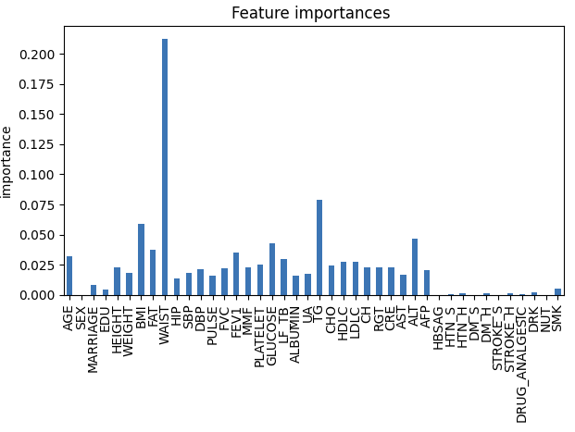
Decision Tree

Slide 16
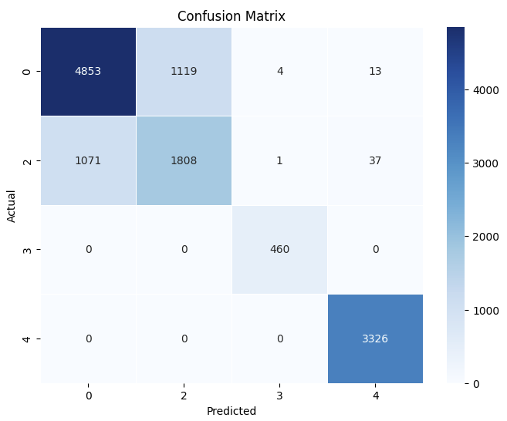
Decision Tree
準確率82%
與logistic regression相比實際是第3及第4類，在預測時100%會被歸類成第三或第四類。

Slide 17
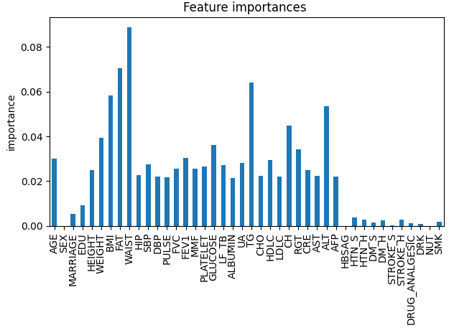
Random Forest
各類因子之重要性分析
由右圖可以得知WAIST對於分類US_FL_MJ重要性最大，因此後續以這個指標對於0、2、3及4繪製分布圖

Slide 18
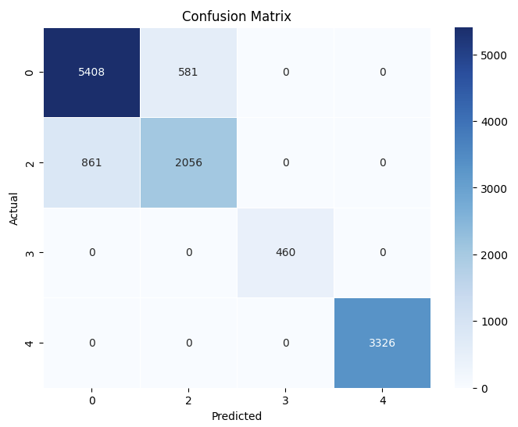
Random Forest
準確率88%
與logistic regression相比實際是第3及第4類，在預測時100%會被歸類成第三或第四類。

Slide 19
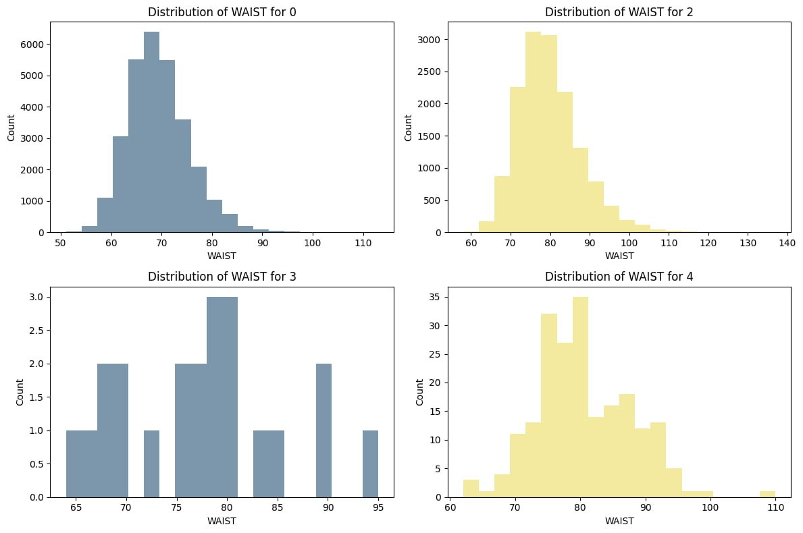
Random Forest
其他類別是隨著WAIST越大人數越少，但第四類WAIST在80-90依然有不少人數表示如果要改善US_FL_MJ，應該首重於改善WAIST這個指標

Slide 20
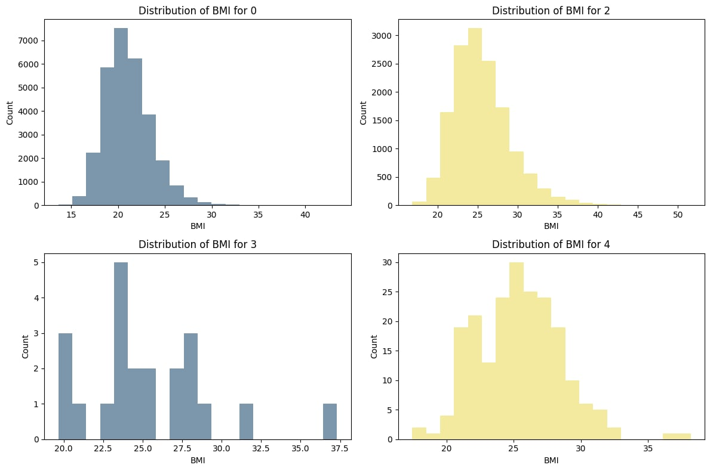
以BMI對比WAIST

Slide 21
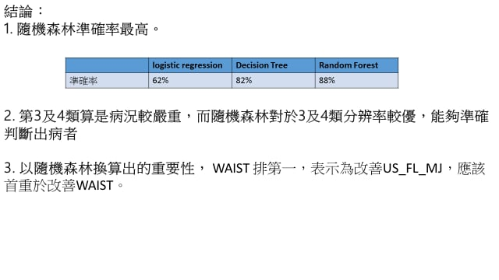

Slide 22
參考網站 https://medium.com/data-science-in-your-pocket/how-feature-importance-is-calculated-in-decision-trees-with-example-699dc13fc078 https://www.w3schools.com/python/python_ml_decision_tree.asp [資料分析&機器學習] 第3.5講 : 決策樹(Decision Tree)以及隨機森林(Random Forest)介紹 | by Yeh James | JamesLearningNote | Medium

